Slide 1
Introducción a Python: Condiciones

Slide 2

Las condiciones son formas de controlar el flujo de un proceso
Se utiliza la palabra clave if

Slide 3
Sintaxis if
Palabra clave
Prueba lógica
Sintaxis forzosa
Indentación
Acción que va a realizar

Slide 4
Sintaxis desglosada: if
Es la palabra clave para decirle a Python que queremos hacer una condición

Slide 5
Sintaxis desglosada: sintaxis
Al igual que con for, es necesario terminar la línea con “:” y esté indentada

Slide 6
Sintaxis desglosada: prueba lógica
Espera un booleano: True o False
Esto se puede obtener mediante una comparación

Slide 7


Sintaxis desglosada: prueba lógica
Cuando el booleano es verdadero, ejecuta la acción a realizar
Si es falso, ignora la acción

Slide 8

else permite ejecutar una acción si falla la prueba lógica

Slide 9

Además se pueden anidar condiciones y hacer más pruebas lógicas con elif

Slide 10
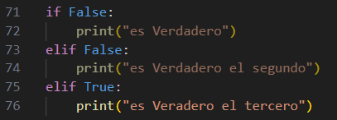
Se pueden anidar tantas pruebas como quieran

Slide 11
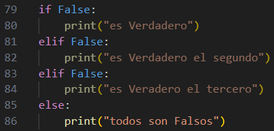
Al final de todos los elif se puede poner un else

Slide 12
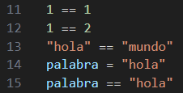
Pruebas lógicas: comparación mismo valor“==“
Compara si dos variables tienen el mismo valor

Slide 13



Pruebas lógicas: comparación misma variable “is”
Compara si dos variables son referencias al mismo valor
(en Python 3.11)

Slide 14


Pruebas lógicas: comparación misma variable “is”
Falso porque son dos objetos diferentes
Verdadero porque su “valor”, el contenido, es el mismo
Tiene un comportamiento raro que es mejor evitar por ahora

Slide 15

Pruebas lógicas: comparación enteros “>” y “<“
Podemos hacer las comparaciones usuales de números

Slide 16

Pruebas lógicas: comparación enteros “>” y “<“
Podemos hacer las comparaciones usuales de números

Slide 17

Pruebas lógicas: comparación enteros “>=” y “<=“
Las comparaciones mayor o igual ≥ y menor o igual se representan con los símbolos “>=“ y “<=“ respectivamente

Slide 18

Las listas tienen un operador lógico incluido: in
Verifica si un objeto está dentro de una lista

Slide 19

El operador not puede negar cualquier comparación
En otros lenguajes en lugar de “not” se escribe un símbolo de admiración al final de la comparación “!”

Slide 20

Para hacer el código más fácil de leer Python permite escribir not in

Slide 21
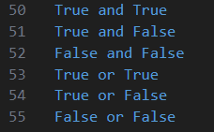
Las comparaciones se pueden componer con los operadores and y or
and requiere que los dos booleanos sean verdaderos
or requiere que al menos un booleano sea verdadero

Slide 22
Las comparaciones se pueden componer con los operadores and y or
and requiere que los dos booleanos sean verdaderos
or requiere que al menos un booleano sea verdadero

Slide 23

También está el operador exclusive or (XOR) “^”
^ requiere que uno y sólo uno de los booleanos sea verdadero

Slide 24
También está el operador exclusive or (XOR) :^
^ requiere que uno y sólo uno de los booleanos sea verdadero

Slide 25
Juntando todo lo que sabemos hasta ahora
Imprimir todos los números pares del 1 al 100

